Slide 1

Informe Copa Rey Gran Canaria 2018

Slide 2
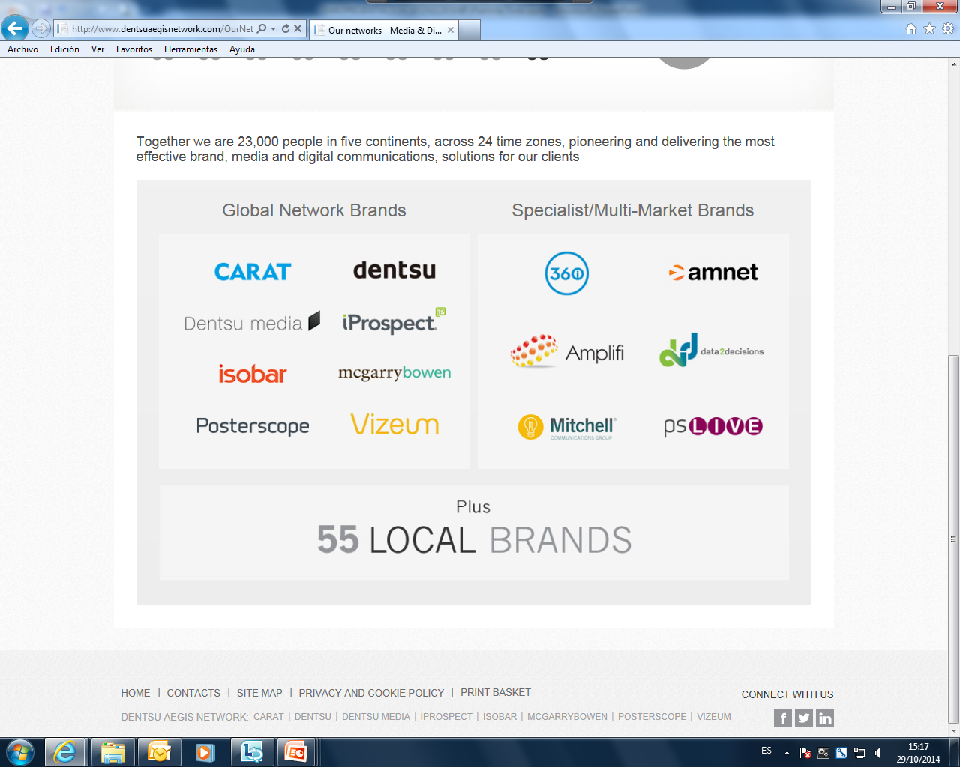

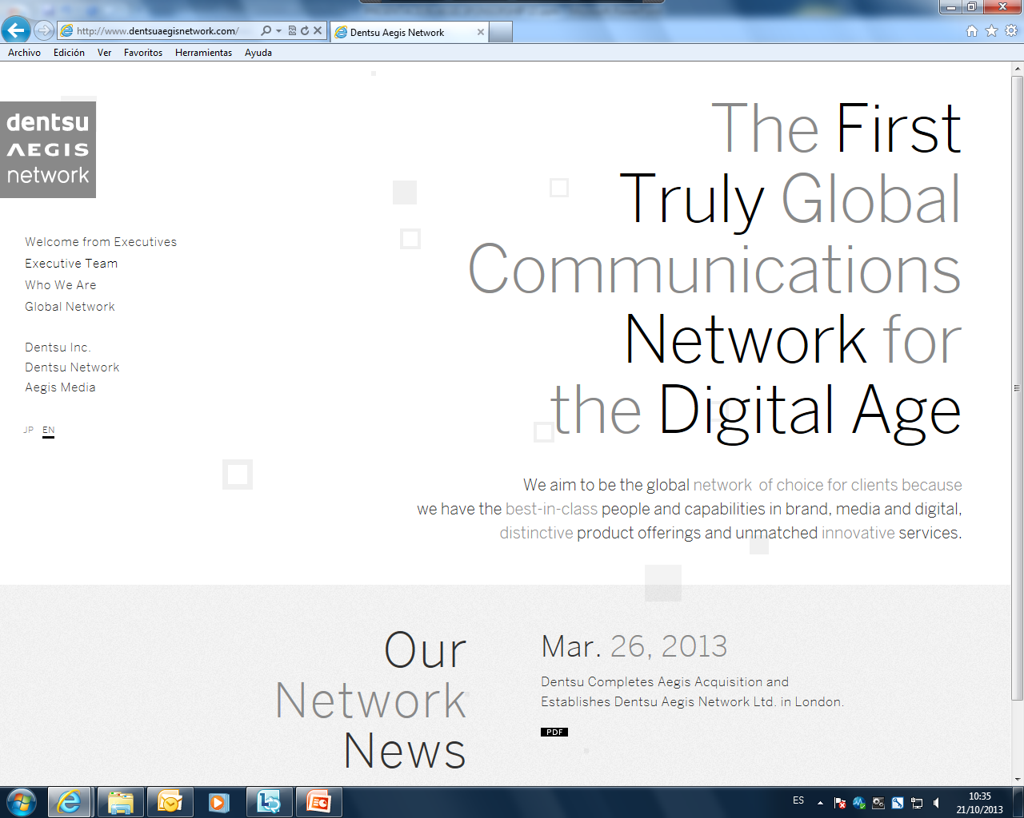

Credenciales del informe
1.- QUIEN REALIZA EL INFORME: DENTSU AEGIS NETWORK
Dentsu Aegis Network Ltd., nace en marzo 2013, con objeto de ser el grupo de comunicación global más grande en la era digital con un capital social de 58.900 millones de yen (Japón)
En España, DAN opera principalmente en medios y servicios de comunicación, en investigación de mercado, y en servicios especializados siendo desde hace años líder del mercado español con una cuota superior al 18% y un crecimiento superior al 25% ( Datos: Recma )
AGENCIA DEL AÑO 2014 (EFI)
Operador independiente especializado en nichos de mercado de grado internacional y suministra soluciones de medios y comunicaciones.
“Especialista en todos los vehículos digitales; ofrece un completo abanico de servicios integrales (asesoría, investigación, planificación, adquisición, CRM, informes y creatividad)
Agencia independiente especializada en nichos de mercado de grado nacional suministrando soluciones de medios y comunicaciones.
“Especialista en Out of Home, desde servicios tradicionales (investigación, planificación, adquisición, informes y creatividad) hasta organización y gestión de eventos espectaculares”
“Servicios integrales de marketing (investigación cualitativa y cuantitativa, modelado, etc.), con extensos conocimientos sobre comportamientos del cliente y posicionamiento de las marcas”
“Servicios integrales para patrocinio y promoción de eventos
(consultoría, asesoría, planificación, gestión, comercialización, e investigación)”
Fuente: Informe Dentsu Aegis Network Sponsorship

Slide 3
Credenciales del informe
2.- QUÉ PRETENDE EL INFORME
ANALIZAR EL IMPACTO ECONÓMICO E IMPACTO SOCIAL EN LA ISLA DE GRAN CANARIA DEL EVENTO COPA DEL REY 2018

Slide 4
Credenciales del informe
3.- CÓMO SE REALIZA EL INFORME
Analizar Impacto Económico “Copa del Rey”
FOCUS EN IMPACTO EN SEDE
“Gran Canaria”
Impacto Económico Generado vía Dimensión Mediática
Otros efectos económicos
Impacto Económico Generado vía DIRECTOS
Fuente: Informe Dentsu Aegis Network Sponsorship

Slide 5

IMPACTO ECONÓMICO
IMPACTO MEDIÁTICO
Seguimiento exhaustivo noticias. Valoración.
Valoración económica rtvs Nacionales e Internacionales
Valoración actividad promocional y publicitaria
IMPACTO DIRECTO
Número de asistentes por su gasto
Gastos de la organización
Gastos de patrocinadores
OTROS EFECTOS ECONÓMICOS
Valor contingente
Ingresos para la Hacienda Pública
Fuente: Informe Dentsu Aegis Network Sponsorship

Slide 6
DOS ENCUESTAS
PRIMERA ENCUESTA (600 ENTREVISTADOS)
SEGUNDA ENCUESTA
DENTRO DEL PABELLÓN
TELEFÓNICA DESPUÉS DEL EVENTO
GASTO PROMEDIO ASISTENCIA
REPERCUSIÓN SOCIAL EVENTO
Fuente: Informe Dentsu Aegis Network Sponsorship

Slide 7
Dimensión Social del Evento

Slide 8
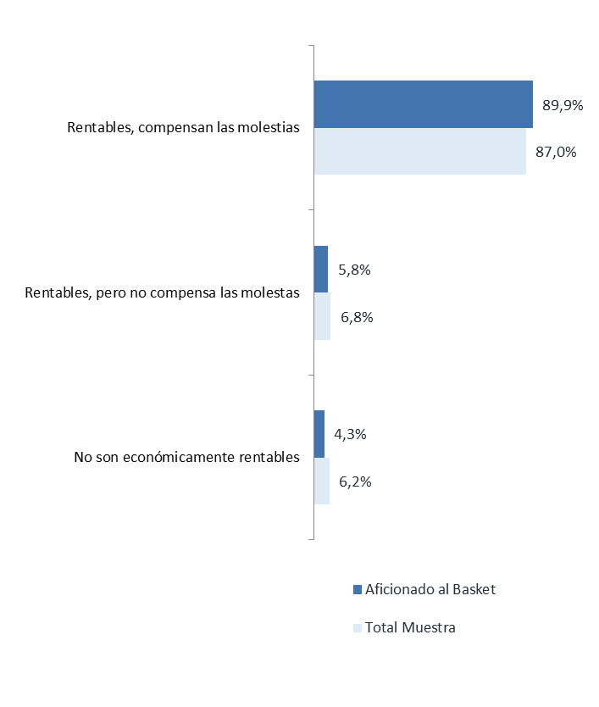
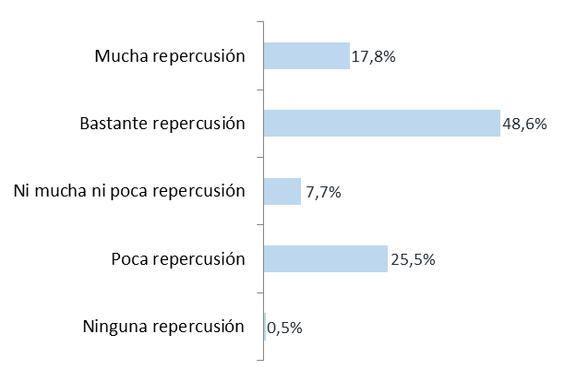
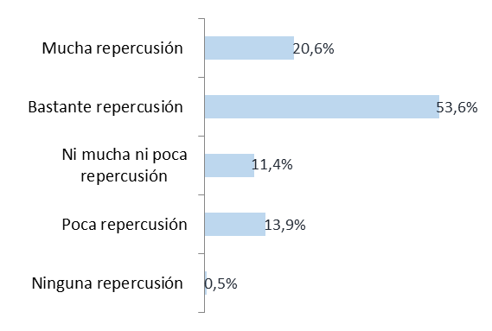
La dimensión Social
Repercusión Socio- Económica de un Evento Deportivo
Universo : Gran Canarios
Percepción sobre la repercusión
Percepción sobre la rentabilidad económica
Social
Económica
Dimensión Social - 1 -

Slide 9
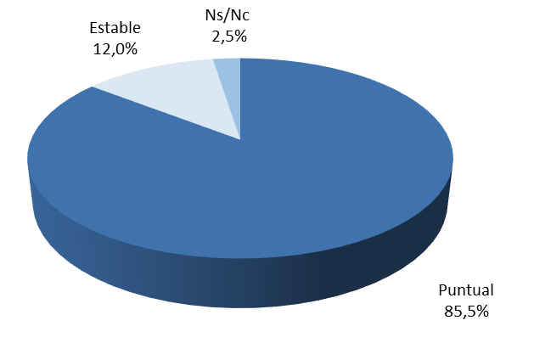
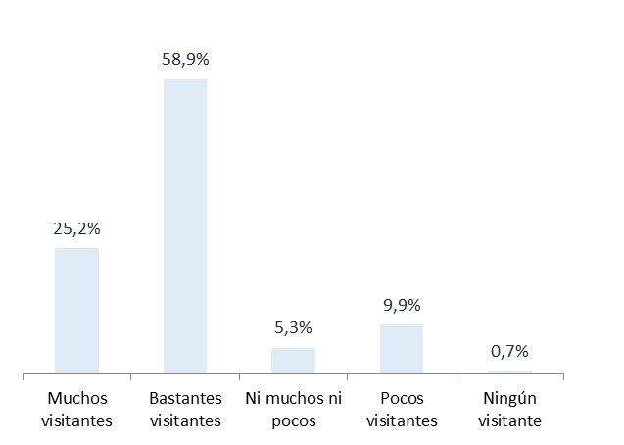
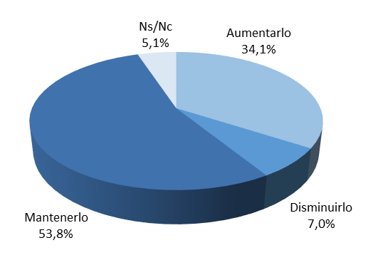
La dimensión Social
Repercusión Socio- Económica de un Evento Deportivo
Universo : Gran Canarios
El empleo que se genera es…
Atracción de visitantes
La inversión del gasto publico para este tipo de eventos debería de:
Dimensión Social - 2 -

Slide 10
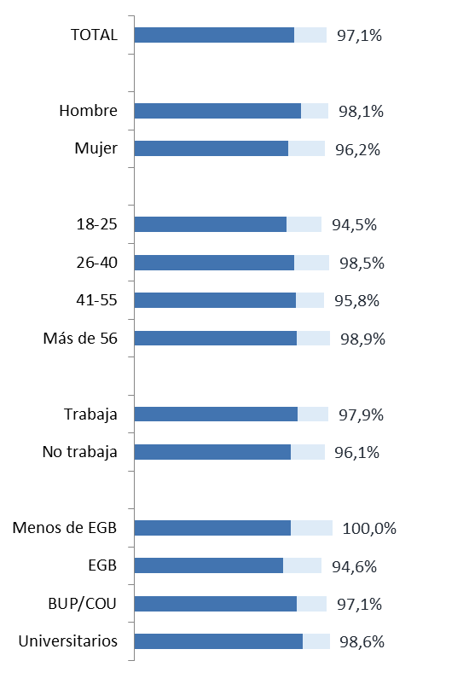
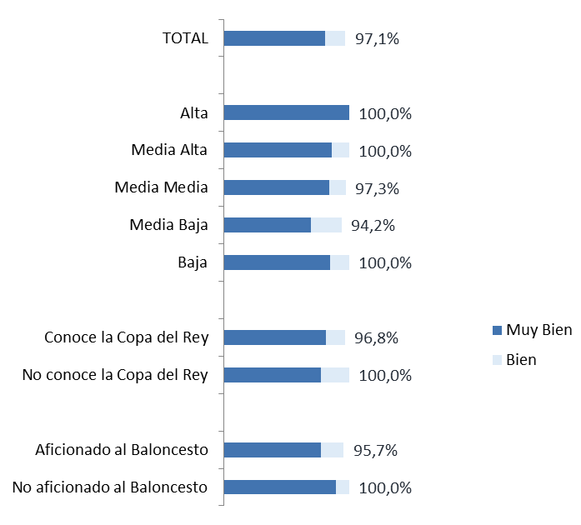
La dimensión Social
Aceptación de Gran Canaria como sede
Universo : Gran Canarios
Opinión sobre la celebración de eventos en Gran Canaria
El pasado fin de semana se celebró en el Gran Canaria Arena la Copa del Rey de Baloncesto (una competición interclubes que se celebra todos los años en España y organizada por la ACB), ¿qué le parece a ud. que se celebren este tipo de eventos en Gran Canaria?
Según variable socio demográficas
Dimensión Social - 3 -

Slide 11
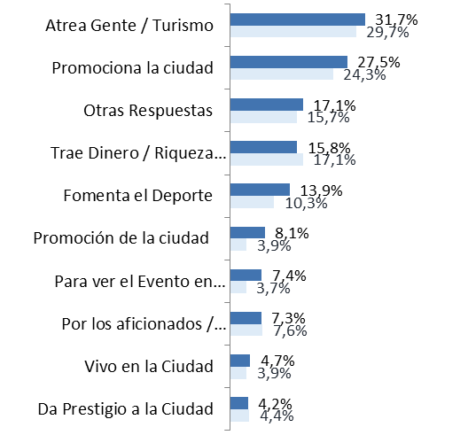
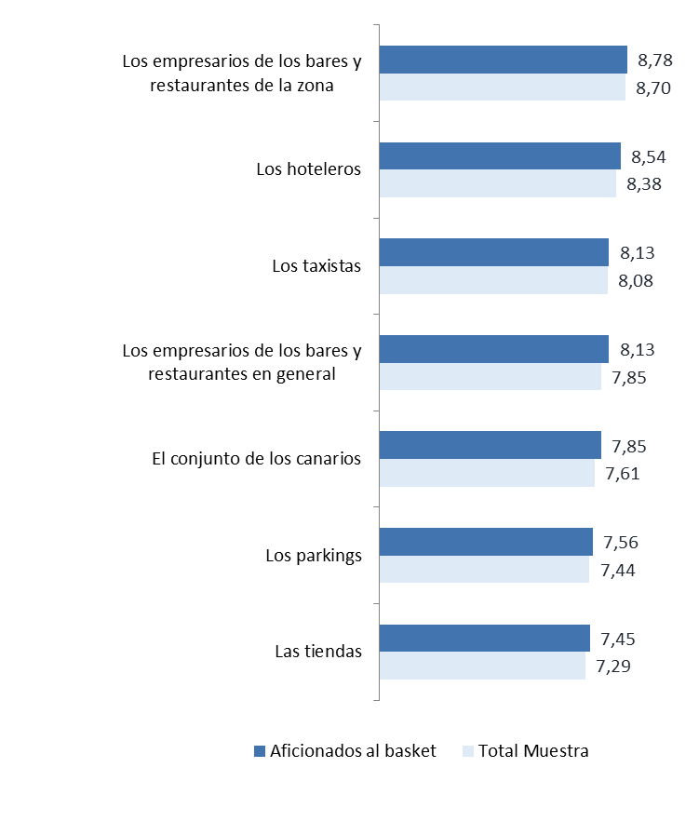
La dimensión Social
Aceptación de Gran Canaria como sede
Universo : Gran Canarios
Escala 0 a 10
Opinión sobre la celebración de eventos en Gran Canaria
Consideran positivo estos eventos porque….
Dimensión Social - 4 -

Slide 12
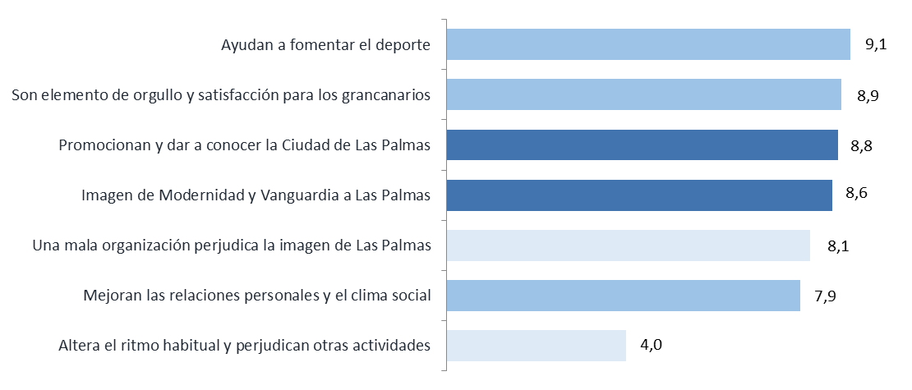
EN UNA ESCALA DE 0 A 10, EN QUÉ MEDIDA ESTÁ DE ACUERDO CON LA SIGUIENTES AFIRMACIONES QUE LE LEO, RECUERDE QUE 0 SIGNIFICA NADA DE ACUERDO Y 10 MUY DE ACUERDO
La dimensión Social
Aceptación de Gran Canaria como Sede
Universo : Grancanarios
EN UNA ESCALA DE 0 A 10, EN QUÉ MEDIDA ESTÁ DE ACUERDO CON LA SIGUIENTES AFIRMACIONES QUE LE LEO, RECUERDE QUE 0 SIGNIFICA NADA DE ACUERDO Y 10 MUY DE ACUERDO. “Este tipo de eventos….
Dimensión Social - 5-

Slide 13
La dimensión Social
Aceptación de Gran Canaria como Sede
Universo : Asistentes
La gran afinidad de los asistentes con el Evento, crea un lazo de deseo – orgullo, que hace que la gran mayoría de los aficionados desee que la siguiente edición de la Copa del Rey se celebre en su ciudad.
Mas allá de la primera elección en la que los asistentes tienden a elegir su ciudad de procedencia, al igual que años anteriores Málaga y Madrid son la segunda y tercera opción por orden de preferencia.
Dimensión Social - 6 -

Slide 14
La dimensión social
Flujos de Movilidad
La Copa del Rey es un evento estacional que mueve en 4 días un gran flujo de personas, tanto de asistentes al evento como de todos aquellos que son participes en la Copa del Rey, desde jugadores, árbitros y organización.
Protagonistas en Pista: 339
Personal de Partidos y Organización: 264
Personal Medios Acreditados: 417
Protagonistas en la Minicopa: 144
Asistentes a todos los Eventos: 35.833
Personal Patrocinadores y Otros: 939
1
La Copa del Rey genera un flujo de movilidad de más de 37.900 personas
Dimensión Social - 7 -
Estimado con datos facilitados por la Organización y con la declaración de los asistentes respecto a partidos asistidos

Slide 15
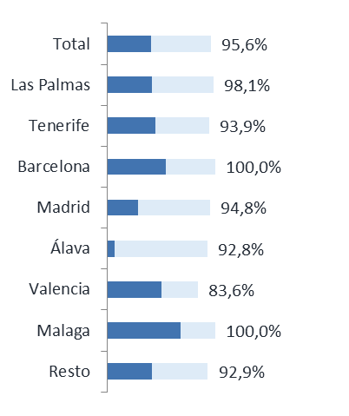
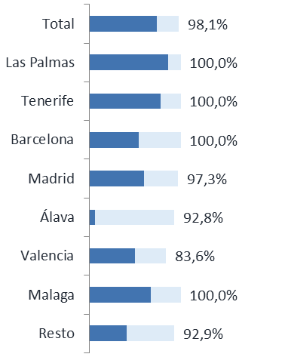
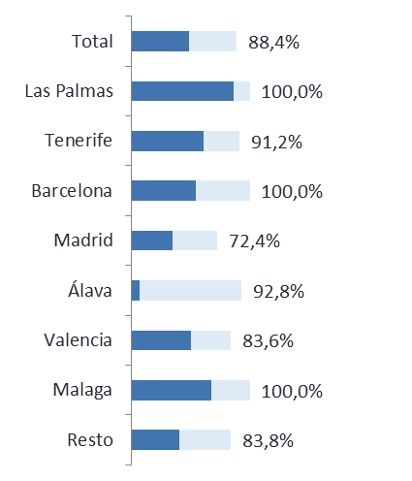
La dimensión Social
Valoración de la Copa del Rey
Universo : Asistentes al Evento
Organización
Instalaciones
Acceso al Pabellón
Muy buena Buena
Dimensión Social - 8 -

Slide 16
Dimensión Mediática y Otros Activos

Slide 17
La dimensión Mediática y Otros Activos
Presencia Mediática de Gran Canaria
Television
*Datos de audiencia facilitados por Kantar Media
Medios Impresos
Medios Digitales
*Los impactos se han calculado en base a la audiencia del medio sin eliminar las duplicaciones de impactos.
*Los impactos se han calculado en base a la audiencia de la web y la relevancia del baloncesto dentro de la misma sin eliminar las duplicaciones de impactos.
*No se han tenido en cuenta las audiencias / lectores / internautas de aquellos soportes no auditados
Ver detalle de contenidos en Anexo III adjunto
Dimensión mediática y Otros Activos - 1 -

Slide 18
La dimensión Mediática y Otros Activos
Presencia Mediática de Gran Canaria (2)
Campaña Publicitaria
Avances Programación
Movistar + Semana previa a la competición (383 emisiones)
Spots 20 “ Patrocinadores
Durante Copa del Rey (36 spots)
Otros Medios
Campaña en Prensa ( Canarias7)
Soportes de Exterior en Aeropuerto (Vinilado Llegadas) Autobus y Mupis
Radio Grupo Prisa LPG 105 Cuñas 27"
Otras Activaciones
Otros
RR.SS.
Asistencia Zona Lúdica y Minicopa: +18.000 impactos
Asistentes Únicos Pabellón: 10.765
Asistentes Final Minicopa: 6.834
Programa Oficial: 15.000 ejemplares
Flyers Promocionales: 10.000 ejemplares
Facebook: + de 900 Mil interacciones y visualizaciones
Twitter: + 1 Mill interacciones y visualizaciones
Instagram: + 4 Mill interacciones y visualizaciones
YouTube: +320 Mil visualizaciones
Dimensión mediática y Otros Activos - 2 -

Slide 19
La dimensión Mediática y Otros Activos
Retorno Económico de Gran Canaria
Televisión
Medios Impresos
Medios Digitales
Campaña Publicitaria
Otros Activos
RR.SS.
Dimensión mediática y Otros Activos - 3 -

Slide 20
Dimensión Económica

Slide 21
La dimensión Económica
Gasto Directo de los Asistentes
Universo : Asistentes
El gasto promedio de los asistentes esta marcado por su procedencia, puesto que afecta mucho el medio de transporte y la lejanía de la ciudad de procedencia. Es por ello que se han diferenciado dos categorías para el cálculo total de gasto de Asistentes:
  Residentes en Gran Canaria (que pueden asistir a la competición sin necesidad de pernoctar en la Capital)
  Visitantes de fuera de la provincia.
Total Visitantes
1.411 €
Total Asistentes
871€
Dimensión económica - 1 -

Slide 22
La dimensión Económica
Gasto Directo de los Asistentes
Universo : Asistentes
El gasto promedio por partidas según residencia es de:
Dimensión económica - 2 -

Slide 23
La dimensión Económica
Gasto directo Asistentes, Organización y Sponsors
GASTO DIRECTO ASISTENTES: 7.998.220 Eur
GASTO ORGANIZACIÓN: 1.386.306 Eur
GASTO SPONSORS: 1.512.320 Eur
TOTAL DIRECTO: 10.896.846 Eur
Dimensión económica - 58 -

Slide 24
La dimensión Económica
Valoración final IMPACTO ECONÓMICO SEDE
TOTAL DIRECTO: 10.896.846 Eur
TOTAL MEDIÁTCIO: 4.582.205 Eur
TOTAL OTROS: 5.997.638 Eur
(Hacienda Pública y Valor Contingente)
TOTAL VALORACIÓN: 21.476.689 Eur
Dimensión económica - 4 -

